Slide 1

Motor Control System with ECU Redundancy
2 조
이수혁, 제갈협, 김민우, 고찬솔
2023. 06. 13

Slide 2
Contents
Introduction
System requirements HW/SW Implementation Test Scenario / Results Conclusion

Slide 3
Introduction
Team Members (* means team leader)
 |  |  | 6/13 | 6/14 | 6/15 | 6/16
이수혁 | 시스템 설계 모니터로직 | 개발
 |  | 통합/검증
제갈협 | Fault 모드개발 (초음파센서) | 개발
 |  | 통합/검증
김민우 | HMI 개발 (Buzzer/경고등) | 개발
 |  | 통합/검증
고찬솔 | 통신(UART) 모터제어 | 개발
 |  | 통합/검증

Slide 4
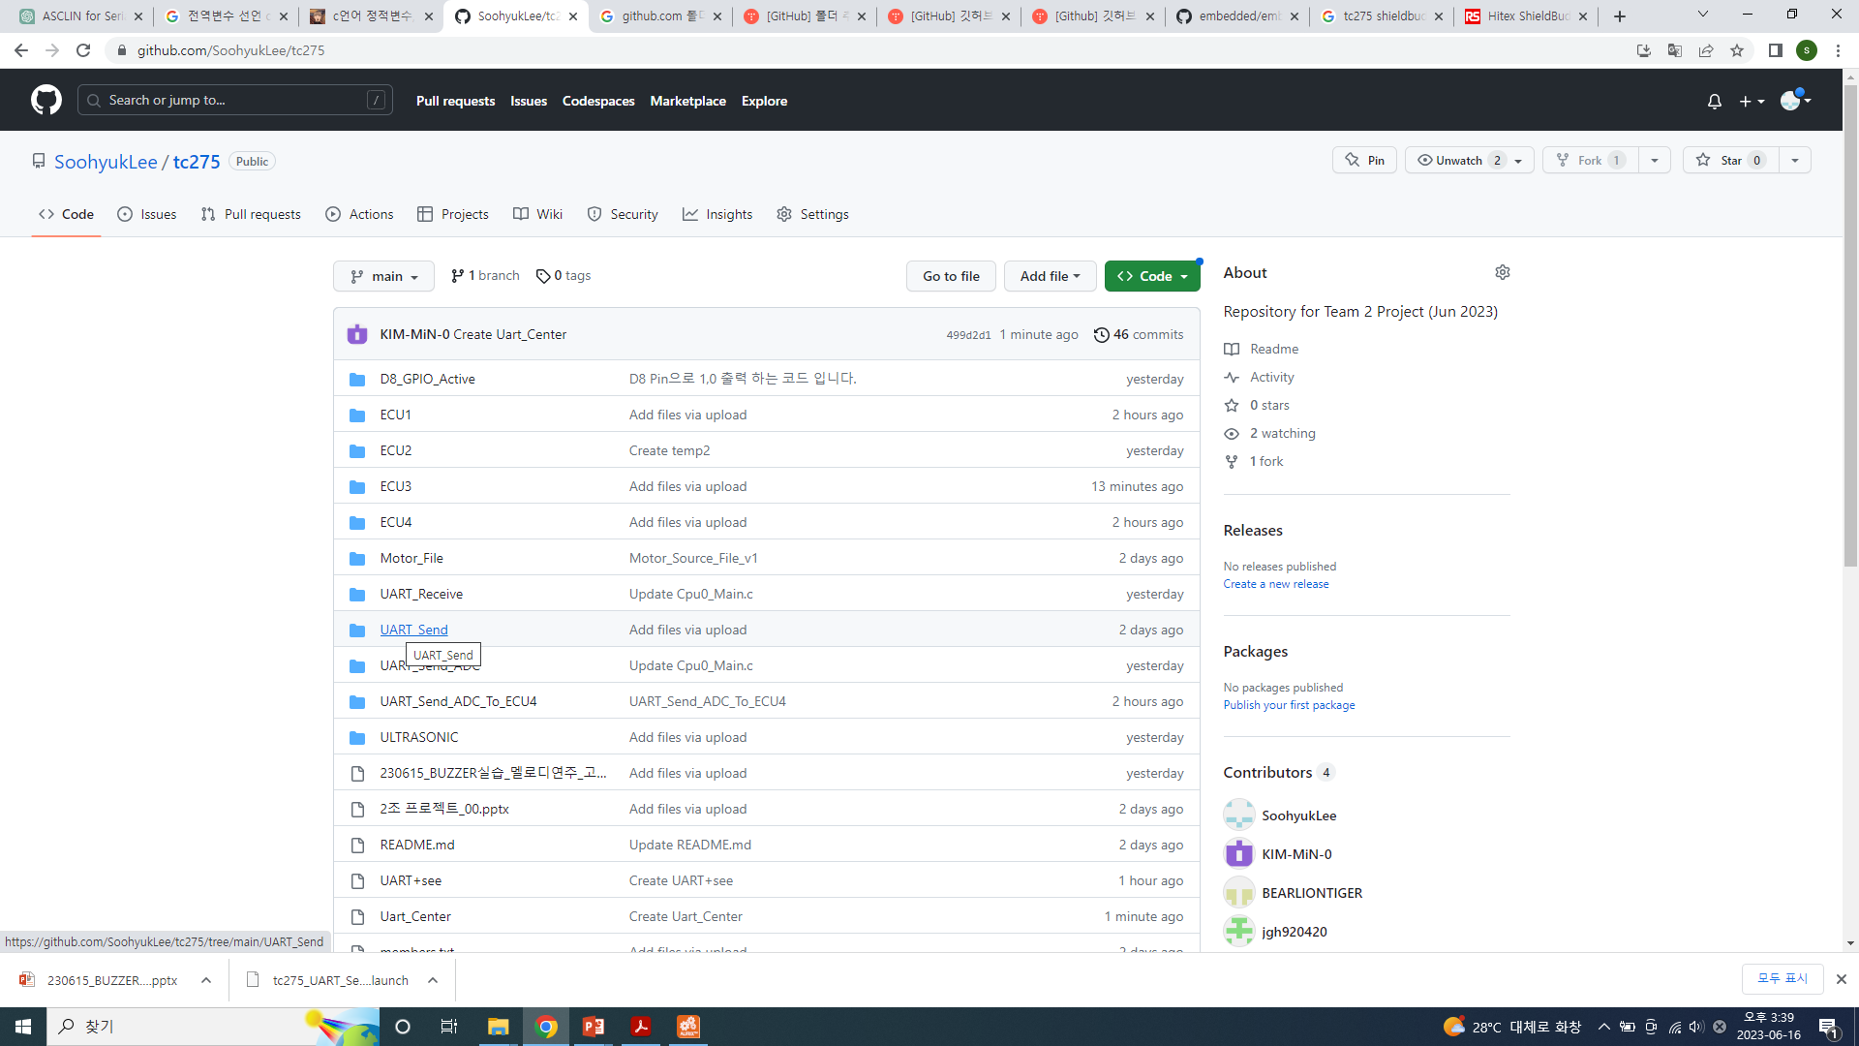
Introduction
Safety critical 기능을 수행하는 HMI – Controller – Actuator 시스템을 모사
ex) 조작기(페달)에 장착된 복수의 sensor를 이용하여 제동장치를 구동하는
전동식 브레이크 시스템
실습 보드의 다양한 IO를 이용하여 기능 구현
: GPIO / ADC / PWM 기능 사용
개발 관리를 위해 Github 이용

Slide 5
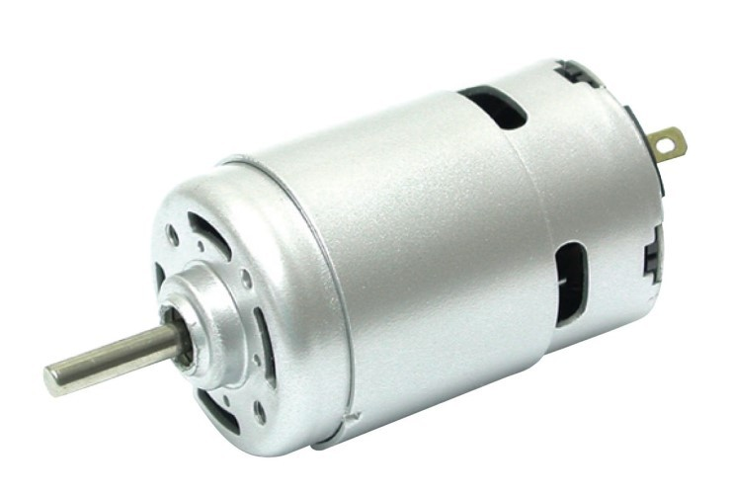
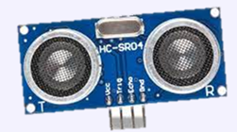

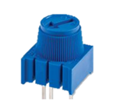
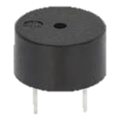
Introduction
System Overview
ECU4 :
Motor Control
PWM
Rpm(?)
Target_1
(UART CH3)
Target_2
(UART CH4)
ECU1
ECU2
Monitor 1
GPIO
GPIO
GPIO
GPIO
GPIO
GPIO
Monitor 2
GPIO
GPIO
GPIO
GPIO
Target_raw
(UART CH1)
Fault_1
Fault_2
Target_raw
(UART CH2)
GPIO
GPIO
ECU3 : HMI
GPIO
GPIO
ADC
PWM

Slide 6
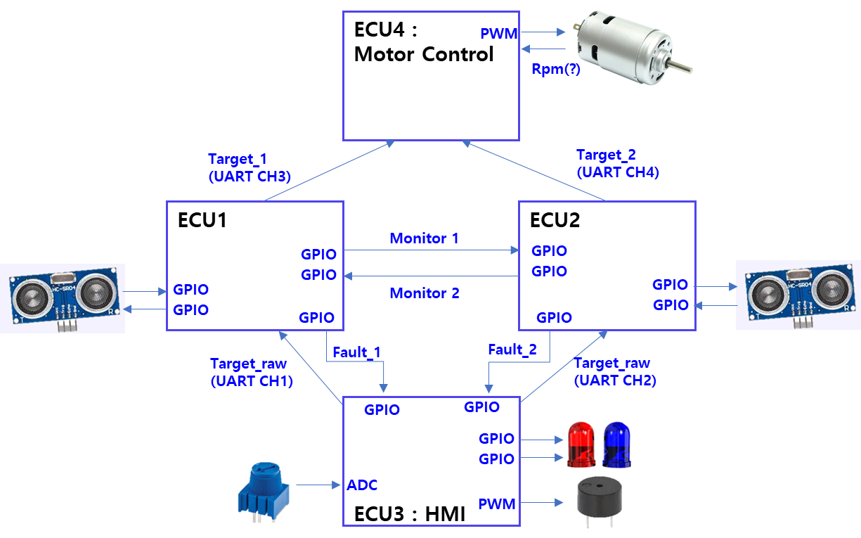
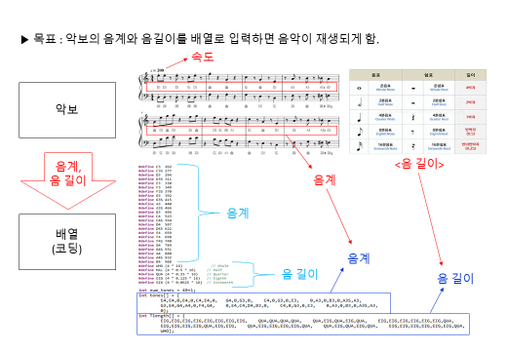
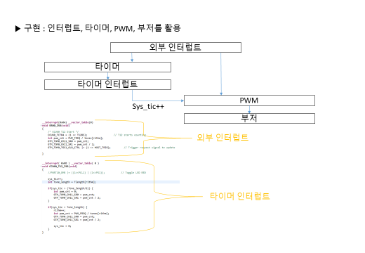
II. ECU사양 정의
ECU3
0. (본 ECU는 조작기구(페달 등) 및 표시장치(클러스터 등)를 모사한다)
KNOB와 연결된 ADC input을 읽어KNOB position을 읽고 ECU1/2로
UART CH1/CH2로 송출한다. (Target_raw)
2. ECU 1 or 2로부터 고장 signal이 전송되면 경고를 수행한다.
: ECU1,2와 연결된 input Pin Falling edge trigge로
interrupt service routine 을 각각 구동한다.
- ECU 1 고장 : RED LED + buzzer
- ECU 2 고장 : BLUE LED + buzzer
3. Audible warning을 멜로디로 구현한다.

Slide 7
II. ECU사양 정의
ECU1 (=ECU2)
1. ECU3으로부터의 UART 채널을 통해 KNOB position을 읽는다.
2. (고장모드)
(1) 초음파센서를 이용하여 근접거리에 물체가 발견되지 않은 경우를
고장으로 정의한다.
(2) 고장 발생시
- ECU4로의 Target duty 를 0%로 변경한다.
- Monitor output을 LOW로 변경한다.
3. 고장이 없는 경우 ECU4로 연결된 UART Channel을 통해 Target_1을
송출한다(Target1 = Target_raw)
4. 상대 ECU 고장(GPIO input = LOW) 발생시
ECU3으로 고장 발생 통보한다(GPIO out High -> Low)

Slide 8
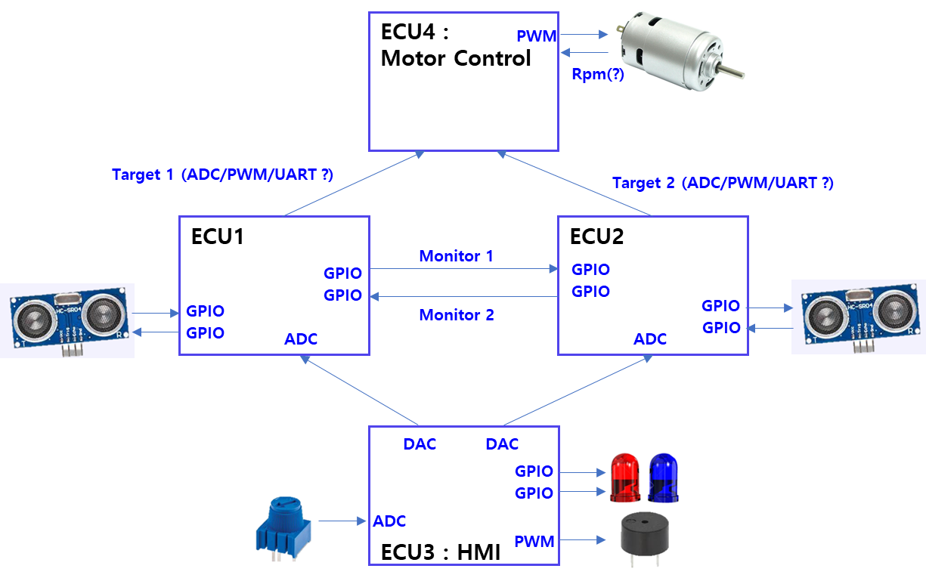
II. ECU사양 정의
ECU4
ECU1/2로부터 전송된 Target 1,2 와 정해진 logic을 이용하여
Target RPM 을 결정한다.
Target1/2가 정상 범위인 경우 평균값을 Target으로 설정하여
모터를 구동한다.
Target = (Target1 + Target2)2
3. Target 1 또는 2가 고장 (Target ==0)인 경우 고장이 아닌 Target 값을
사용한다.
4. 동시 고장인 경우 모터 구동을 중지한다.

